Slide 1
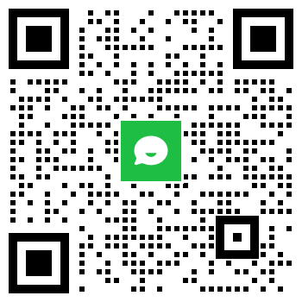
考试系统用户手册
适用课程：写作基础与应用
电视片结构
关于考试：如有任何疑问请通过钉钉群或电话联系考务老师
钉钉群号：32800021932
联系电话：010-65768145
关于考试系统：如有任何系统方面的疑问
请微信扫描下方二维码

Slide 2
设备要求：
1台笔记本或台式电脑（需要配备摄像头 480P 以上分辨率）
操作系统 Window 10 64位、Window 11 64位
内存 8G 建议 16G 以上
1台手机 2年以内的主流型号智能手机（安卓或IOS）
需要安装并更新微信版本到最新
若设备为IOS系统，则IOS系统版本至少应为14.6及以上
（如条件允许可配备两台手机，一台手机用于监考，另一台用于扫码上传，
用于扫码上传的手机需安装微信。注意：两个手机需要登录不同的微信。）
网络上传速度不低于16Mbps，可以在 https://www.speedtest.cn/ 测试，若网络上传速度低于16Mbps将影响答题。
考试过程中不要开启 VPN、V2ray、Shadowsocks 类的网络相关软件
网络要求：

Slide 3
线上考试考场规则
一、考生须在开考前5分钟凭本人有效登录账号进入指定考试平台。人脸核身未通过的考生，需要申请人工审核（申请人工审核时请按提示上传身份证照片）。
二、考试空间（考场）应选择独立安静、封闭的室内。若专业无特殊要求，每个考场仅限一名考生。
三、考试开始后，系统将自动计时，迟到的考生时间不顺延，考试倒计时结束系统将自动收卷（自动收卷也会保留已作答内容）。
四、考试期间，考生考试设备的摄像头和麦克风功能需全部打开，系统会录制考试全过程，考生和试卷均在视频监控范围内。
五、考试系统不得人为中断，除考生外周边不得有其他人员和声音出现，否则视为作弊。
六、考试过程中严禁考生查阅任何文字资料和使用与考试无关的物品，严禁考生在考试设备中打开除考试系统外的其他网页、软件或应用，否则视为作弊。
七、考试过程中禁止考生另行录音、录像、录屏、拍照、截屏和锁屏等，禁止将相关信息泄露或公布，否则按违规处理。
八、考试环境需保持安静，考生不得随意走动或中途离开，不得做与考试无关的行为，自觉遵守考试纪律。
九、考试期间遇到问题，考生可按规定通过微信联系平台技术人员（微信扫描首页二维码），提问内容不得涉及考题。
十、对违反考场规则的考生，按照《中国传媒大学高等教育自学考试考生违纪处理规定》处理。

Slide 4
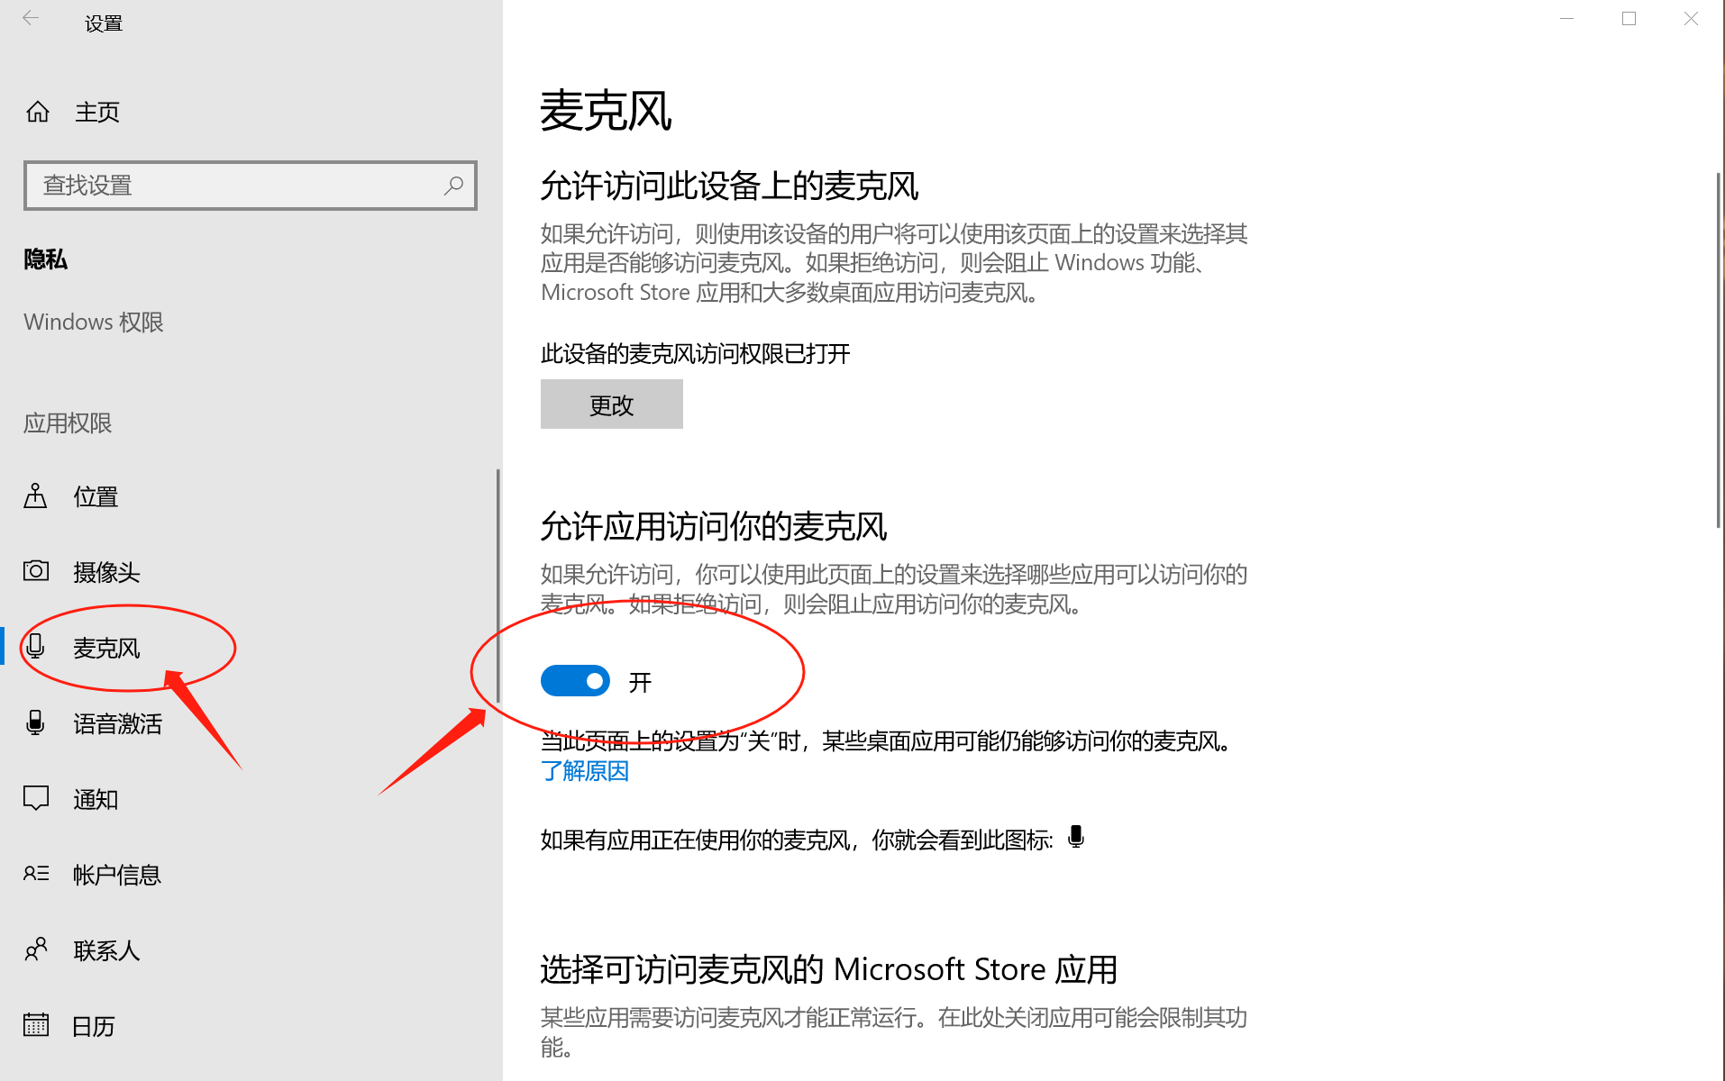
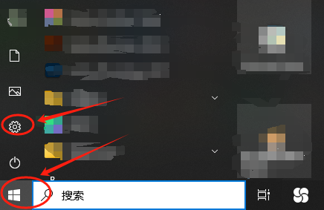
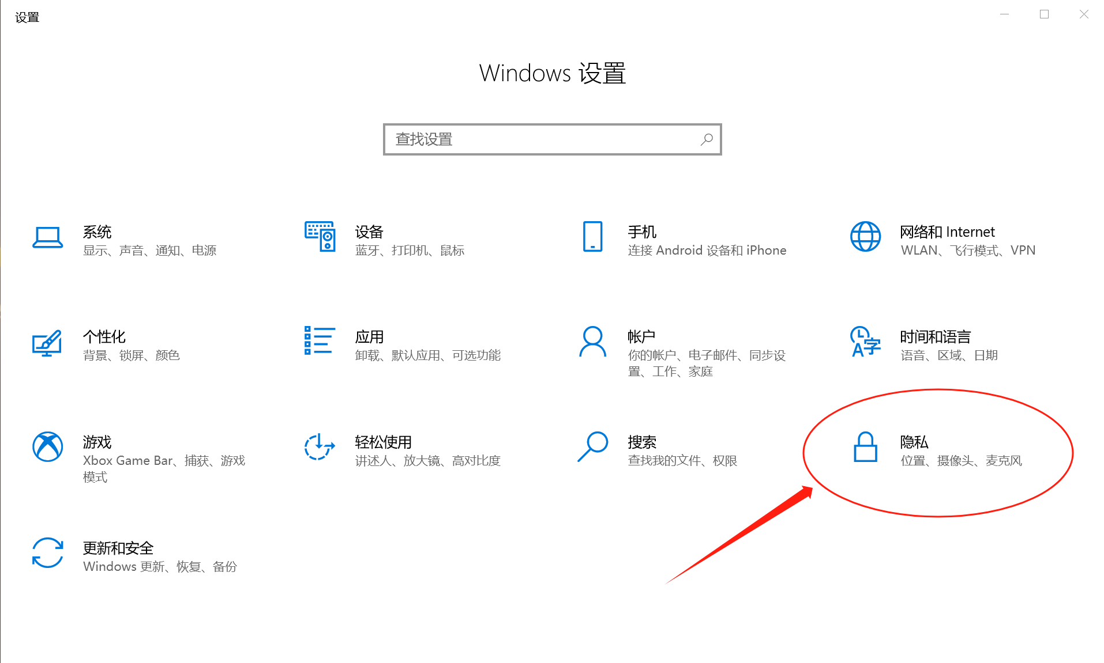


设备检查及准备
请提前检查设置，依次点击“开始”菜单-设置-隐私「摄像头、麦克风」，将所有选项全部打开。
注：
1.部分新推出的笔记本电脑或者一体机的摄像头在屏幕上边沿(即摄像头上沿预留有摄像头手动开关挡板)，请先检查是否该挡板遮盖了摄像头。可按链接内步骤进行操作：
https://robotrs.lenovo.com.cn/ZmptY2NtYW5hZ2Vy/p4data/Rdata/Rfiles/aiocameraoff.html
2.大部分笔记本电脑可以直接按快捷键开启，快捷键一般为F9、F8、F4或Esc等键，按键上通常标识有一个划斜线的照相机图标(若直接按下快捷键不能生效，可尝试通过“Fn”键配合使用测试)。
3.部分商用电脑还可通过BIOS开关摄像头，可按链接内步骤进行操作：
https://robotrs.lenovo.com.cn/ZmptY2NtYW5hZ2Vy/p4data/Rdata/Rfiles/bioscamera.html

Slide 5
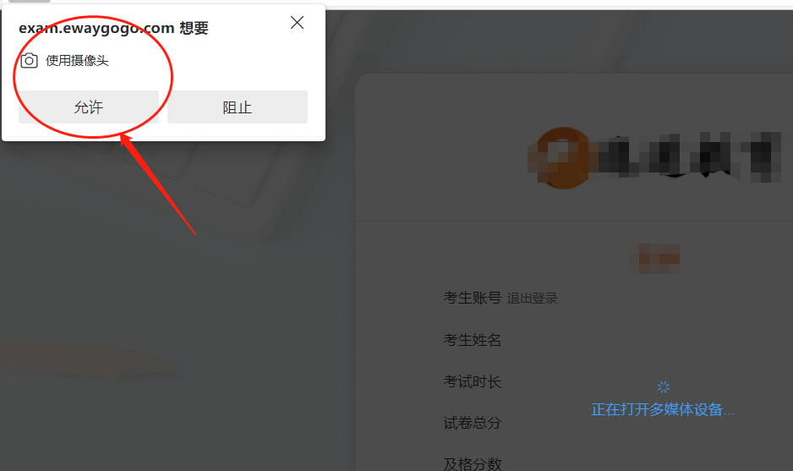
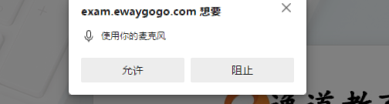
设备检查及准备
首次使用系统时，浏览器会弹出摄像头权限申请、麦克风权限申请，此时务必选择允许，否则将不能进行考试！
确保监考手机的摄像头与麦克风均可正常使用，手机的音量需调至最大。

Slide 6
1.考前准备注意事项
电脑1台（笔记本需要保持电量充足或连接电源），手机1台（电量充足，条件允许可准备两台），手机支架1个。
电脑须提前安装最新版谷歌浏览器，使用谷歌浏览器进入答题页面：https://e.ewaygogo.com/h5/100000/ 。
为保证考试过程不受干扰，建议考生光线充足、安静且背景单一的考试环境，否则将影响人脸信息识别进而影响考试。
务必检查网络信号，提前测试网络带宽，建议使用稳定的Wi-Fi或者4G/5G网络，确保考试全程网络环境正常，避免出现断网情况。
考前须退出、关闭电脑上除浏览器以外的其他应用程序，尤其是微信、QQ、录屏、音乐、视频、在线课堂等可能使用摄像头或可能导致违纪的应用程序。
不要开启 VPN、V2ray、Shadowsocks类的网络软件。
2.考试中注意事项
进入考试页面，如果遇到考试操作点击无反应的，可以点击刷新。如依然无法点击，可重启客户端或重启电脑。
考试中请全程保持电脑摄像头开启，系统将全程录制视频，系统侦测到异常将可能产生考试违纪记录。
如遇到网络异常等提示，需要及时检查并恢复网络环境。
考生不得截屏、录屏、投屏、锁屏、缩屏，否则可能导致考试异常终止。
考试时不要使用其他电脑登录正在考试的账号，否则可能会导致考试异常终止。
3.考试结束后注意事项
需要确认题目作答率为100%再点击交卷。

Slide 7
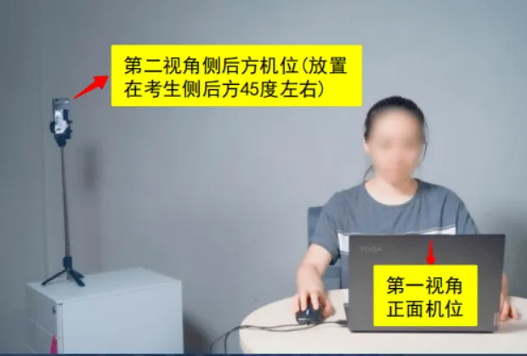
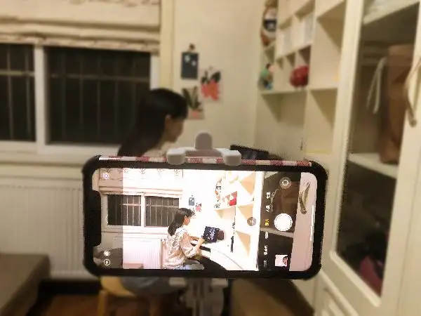
考前准备
双机位监考
主机位为电脑，放置在考生正前方，主机位从考生正前方拍摄，副机位为手机，手机应置于考生座位侧后方约45度左右（横屏与竖屏皆可），并高于电脑桌面高度20-50cm的位置，可使用手机支架进行辅助。
双机位监控设备摄像范围应覆盖考生作答环境、电脑屏幕、键盘及考生上半身。
具体参考图如下：

Slide 8
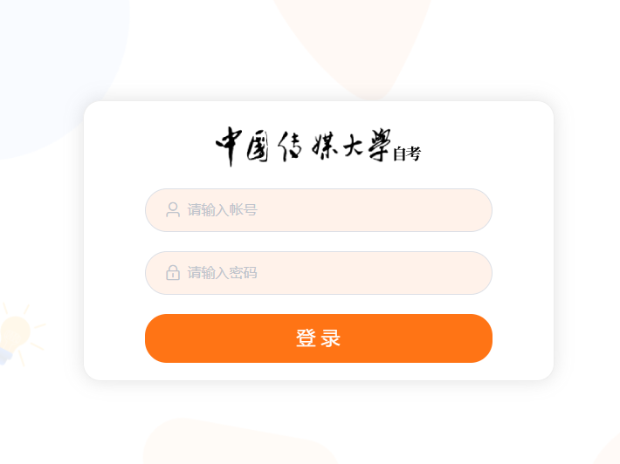
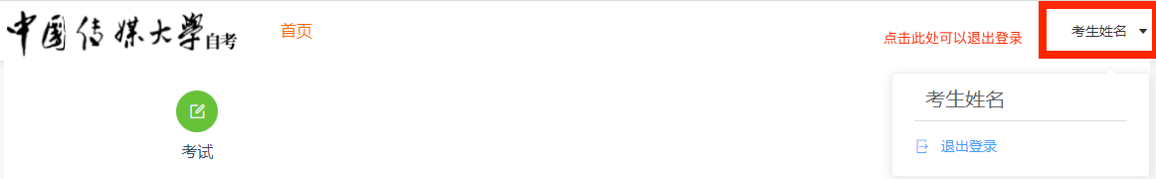
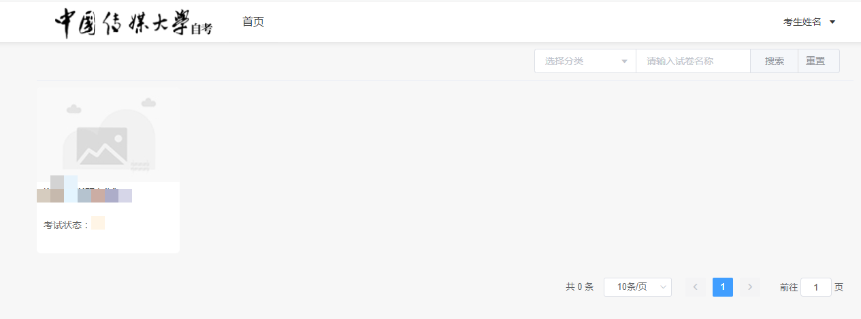
登录考试系统
登录系统
登录考试网址 https://e.ewaygogo.com/h5/100000/
输入身份证号、密码登录系统（密码为身份证号后6位）
确认考试信息
登录系统后点击“考试”即可查看到所有待参加科目列表。正式考试时，如列表中缺少考试科目，请及时联系教务老师。

Slide 9
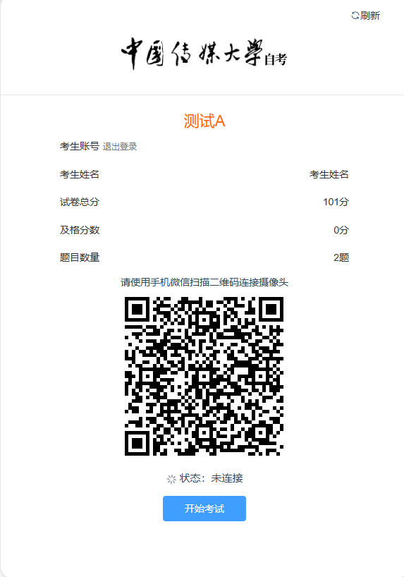
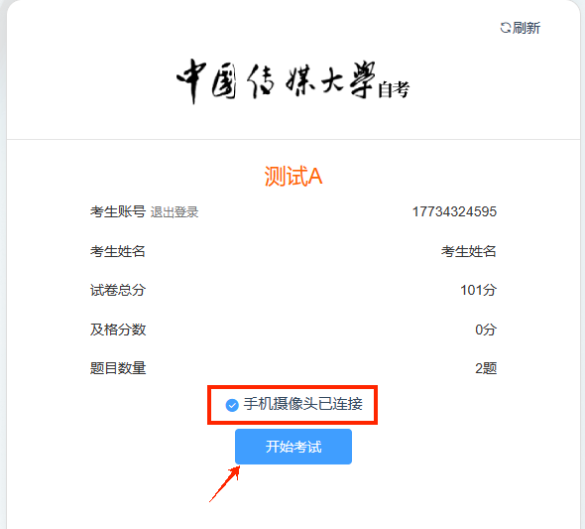
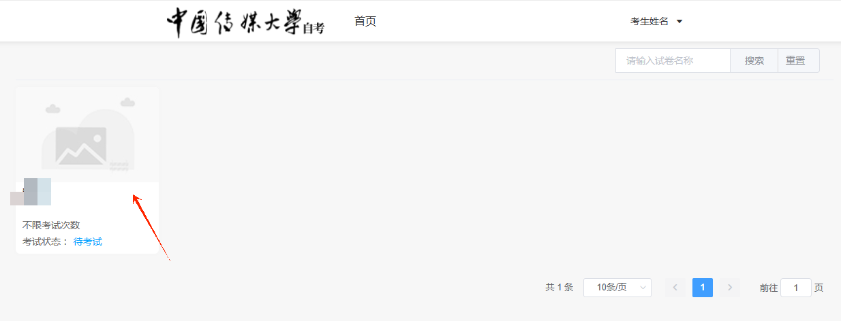
进入考试
点击待考试卷
微信扫描二维码
点击开始考试
此处为二维码
扫码完成之后会显示“手机摄像头已连接”，连接成功之后手机需放到指定位置，此时点击“开始考试”进入考试承诺书签署页面。
考试时此处会显示二维码，使用微信扫码即可连接。

Slide 10
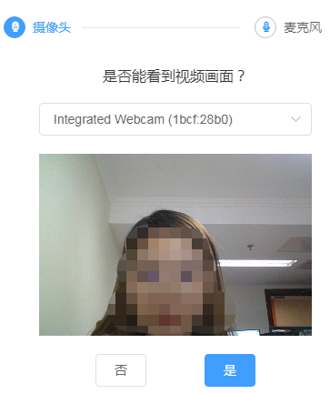
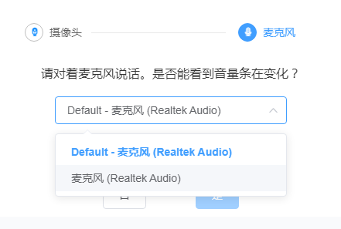
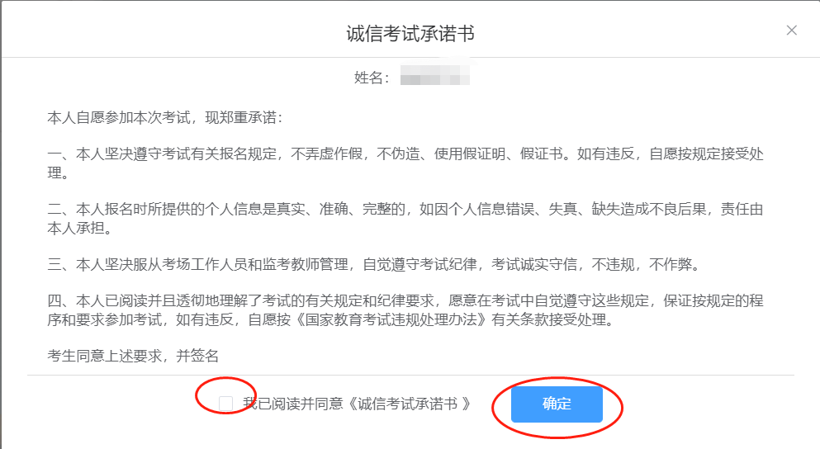
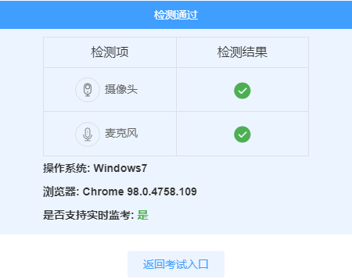
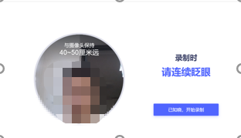
开始考试
阅读并签署诚心考试承诺书
考前设备检测
人身核验
仔细阅读诚信考试承诺书后，选中“我已阅读并同意”前的复选框点击确定，进入考前设备检测。
设备检测完成即进入人身核验环节，请按提示完成人脸验证。不要化妆、戴美瞳等，验证时调整好光线，不要出现高曝光的情况，保证人脸清晰，核验过程中请连续眨眼。若多次验证失败须申请“人工审核”，耐心等待审核结果。如浏览器弹出需要获取摄像头权限，请点击允许。
点击切换摄像头
点击切换麦克风
设备检测完成后点击“返回考试入口”，进行人身核验。

Slide 11
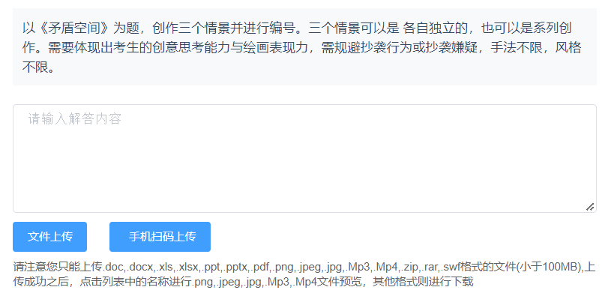
写作题作答过程(样例试题来自互联网，与正式考试无关)
正式考试时请仔细审题后作答
可以直接在文本框中编辑文字作答，作答完成后点击“交卷”即可。

Slide 12
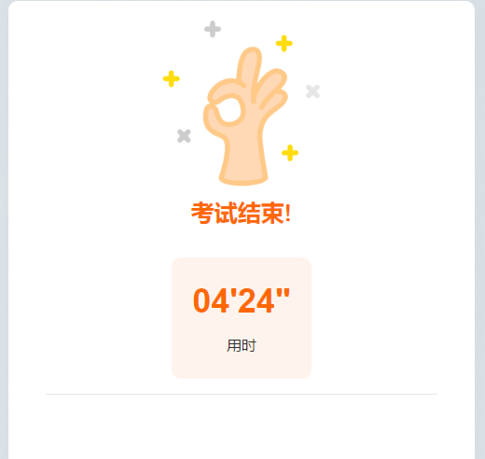
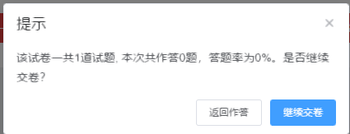
交卷
交卷
查看并确认所有试题附件均已上传。
点击交卷按钮。
确认答题率=100%，如答题率不为100% 说明仍有试题没有作答。此时点击“返回作答”可继续答卷。
如果点击“继续交卷”后，考试完成，答案不可修改，请慎重点击。

